Slide 1

Luku 4
Kristillinen yhtenäiskulttuuri

Slide 2
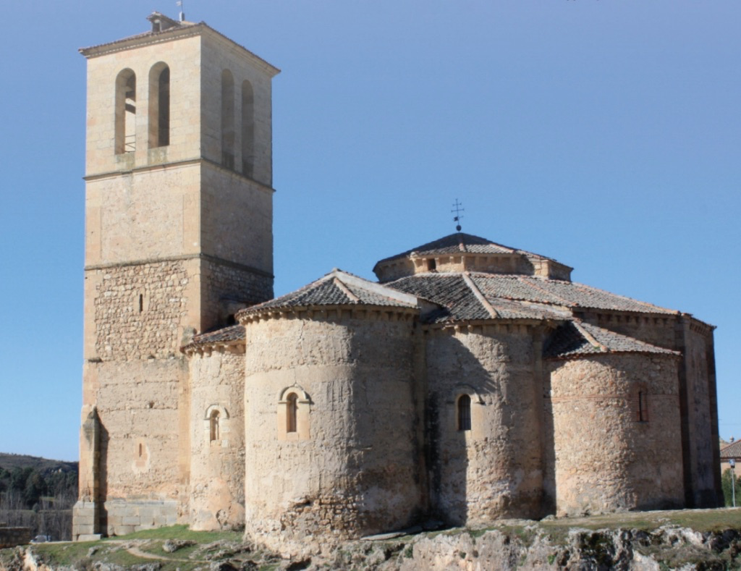
Vera Cruzin kirkko 1200-luvulta Segoviassa, Espanjassa. (s. 48)

Slide 3
Mitä romaanisen tyylin piirteitä tunnistat rakennuksesta?

Slide 4
Rakennus on linnamainen.

Slide 5
Seinät ovat jykevät.

Slide 6
Torni on nelikulmainen.

Slide 7
Ikkunoita on vähän ja ne ovat pieniä.

Slide 8
Ikkunat ovat pyörökaari-ikkunoita.

